Slide 1





罗
铭
昊
Notes:
封面

Slide 2
目录
自我介绍
成长轨迹
家人寄语
快乐幼儿园
多彩一年级
我的小伙伴
周末时光
我的作业
我的梦想
Notes:
小学生活

Slide 3
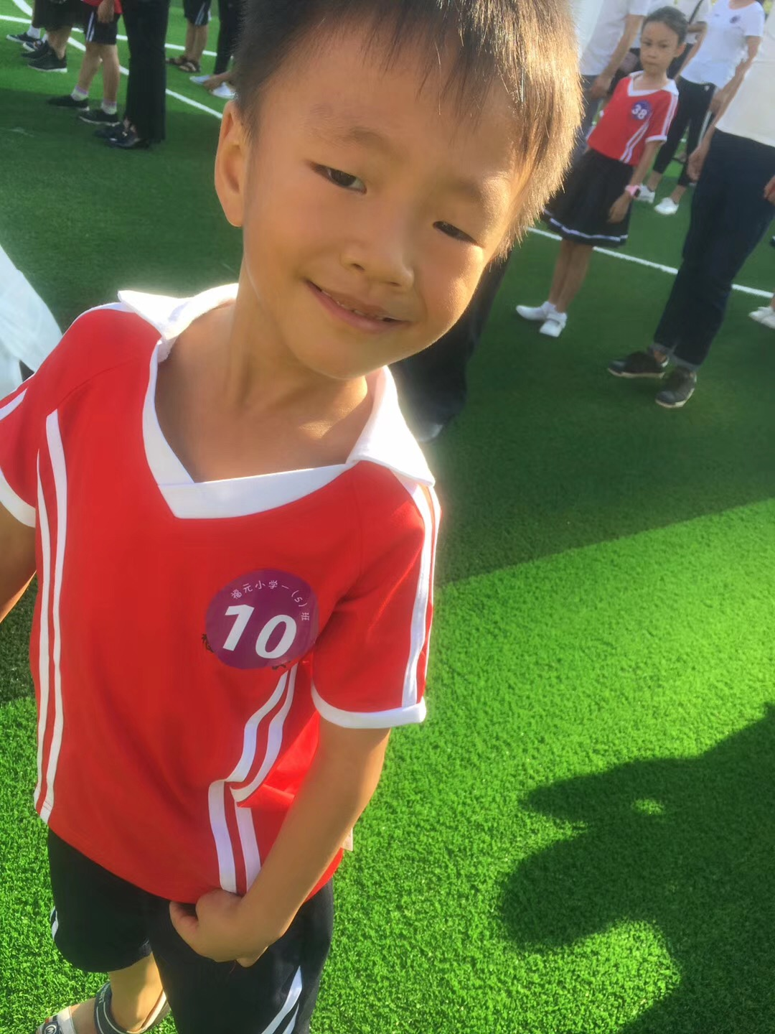
姓名：罗铭昊
年龄：6岁
性别：男
生日：2012-01-16
星座：水瓶座
爱好：街舞，玩游戏
Happy
Baby
Notes:
自我介绍

Slide 4
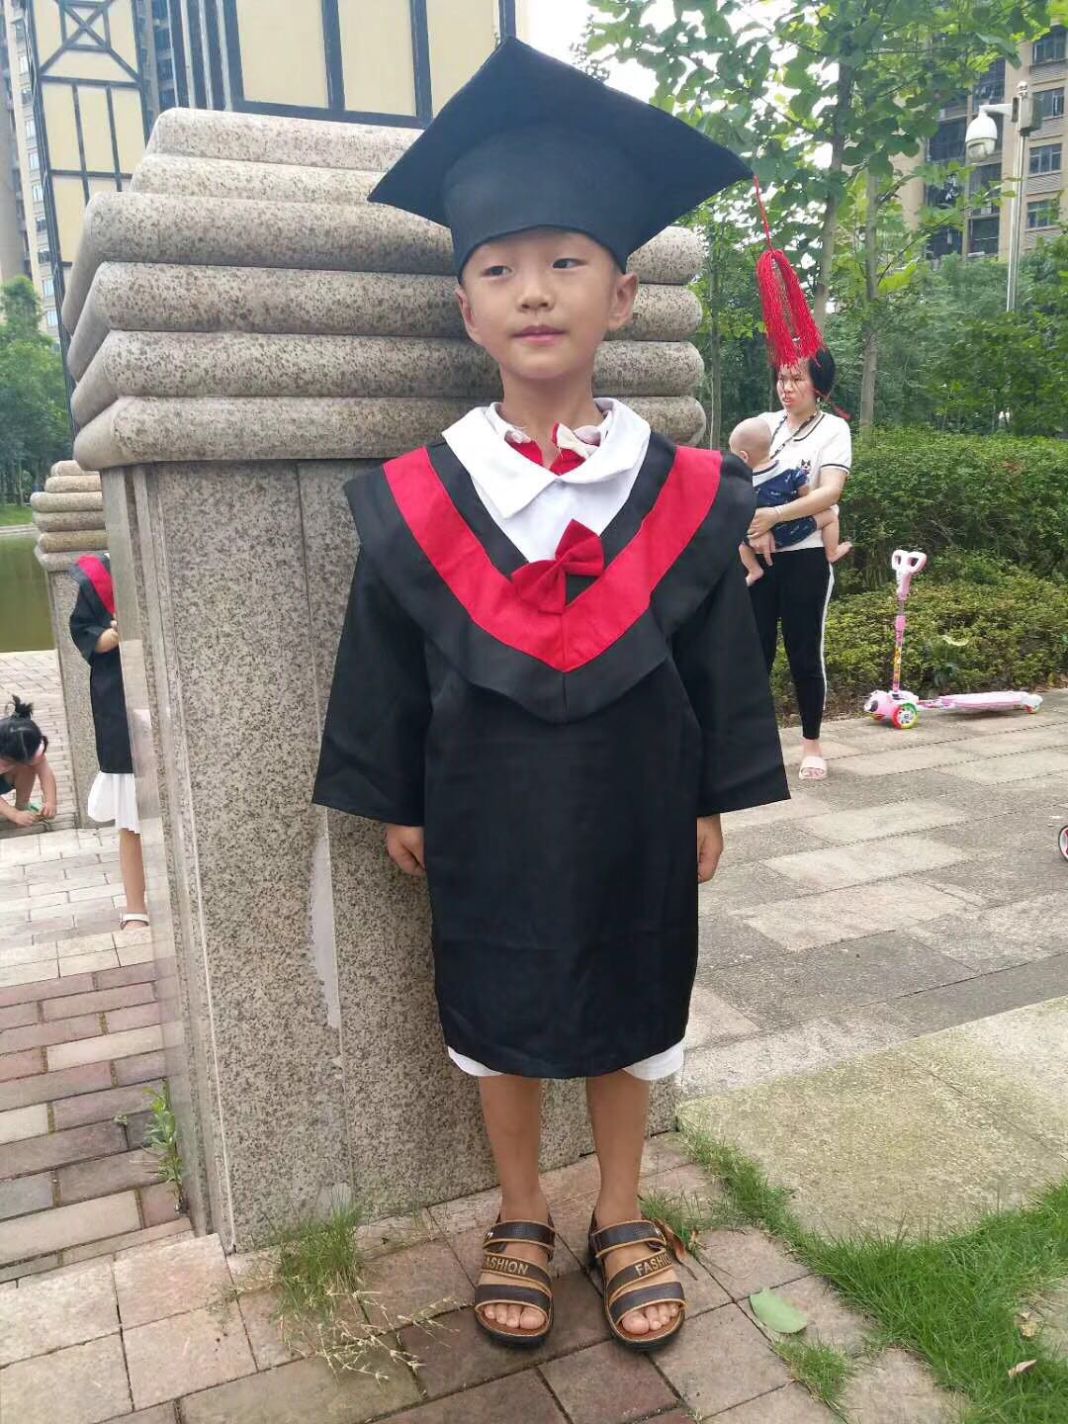

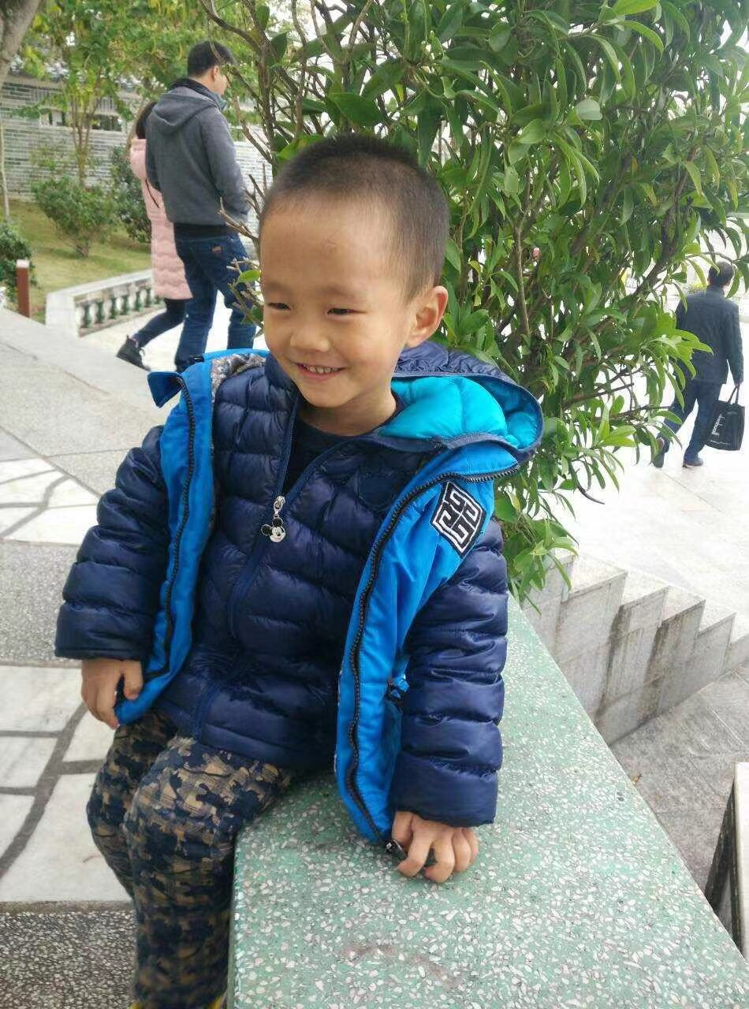
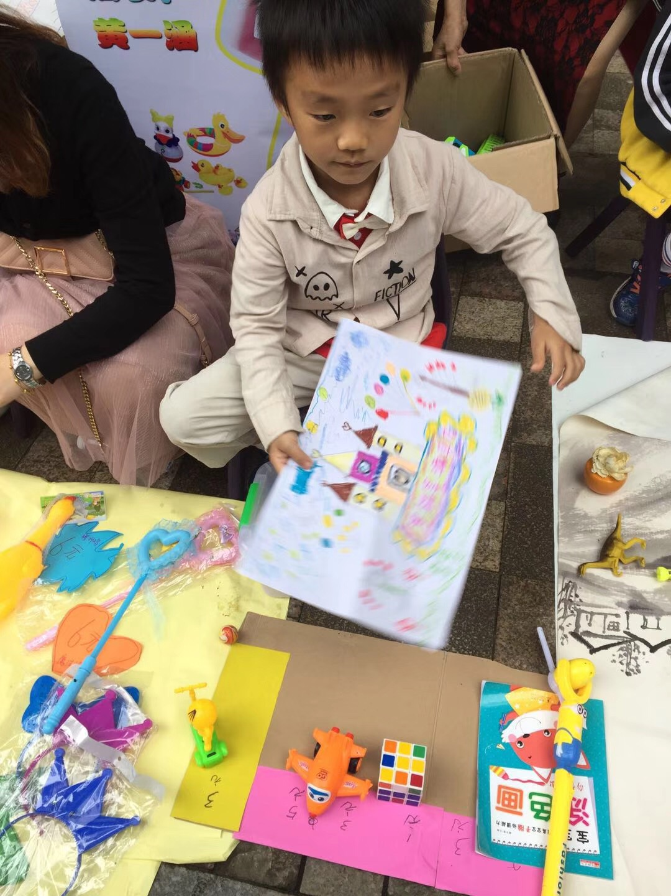
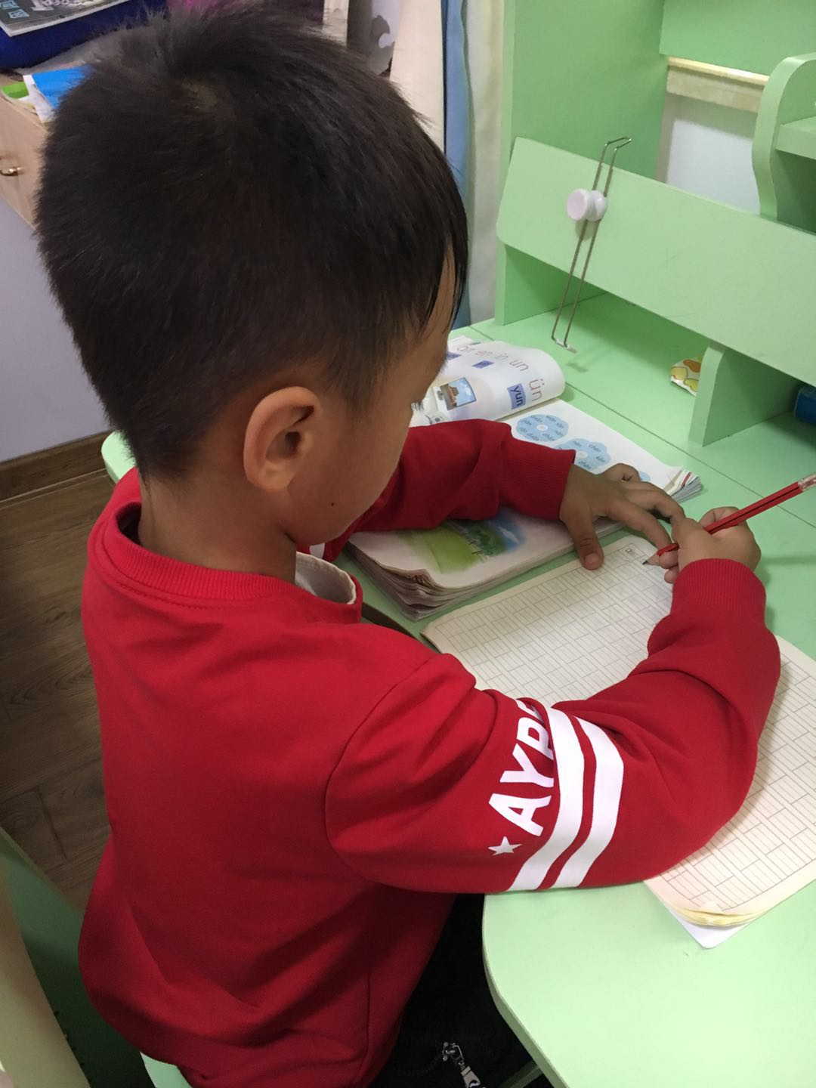
成长
轨迹
我的宝贝 每天都希望你快些长大
天真 快乐 健康
是妈妈对你一生的祝福
Notes:
成长轨迹

Slide 5
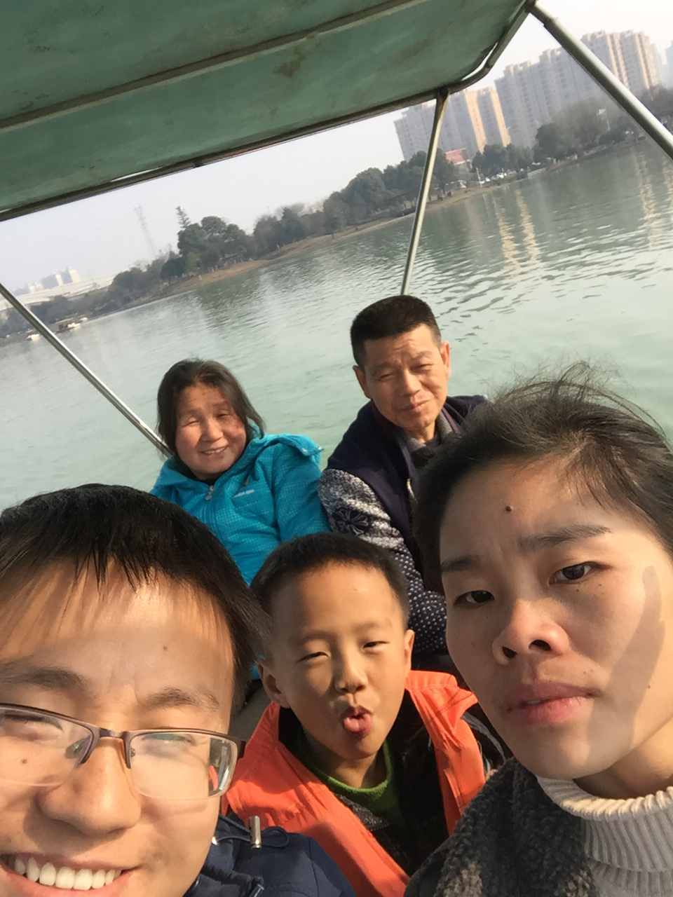
家人寄语
爷爷：昊昊，你是最棒的孩子
奶奶：你是奶奶心中最乖的孩子
爸爸：相信自己，做最好的自己
妈妈：希望你每天都能快快乐乐，健康成长
弟弟o妹妹：哥哥哥哥，带我一起去环游世界
Notes:
家长寄语

Slide 6
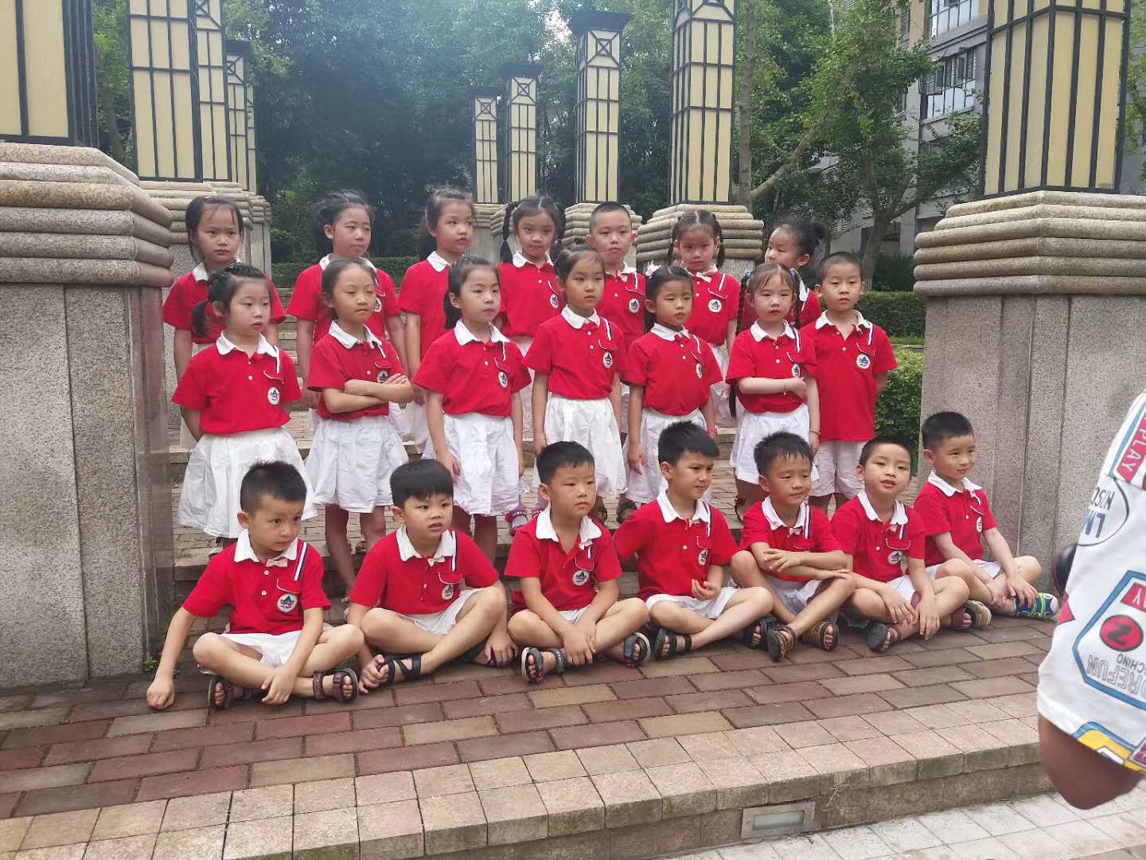
快乐
幼儿园
我爱我的幼儿园
幼儿园里朋友多
又唱歌来又跳舞 大家一起真快乐
Notes:
我的幼儿园

Slide 7
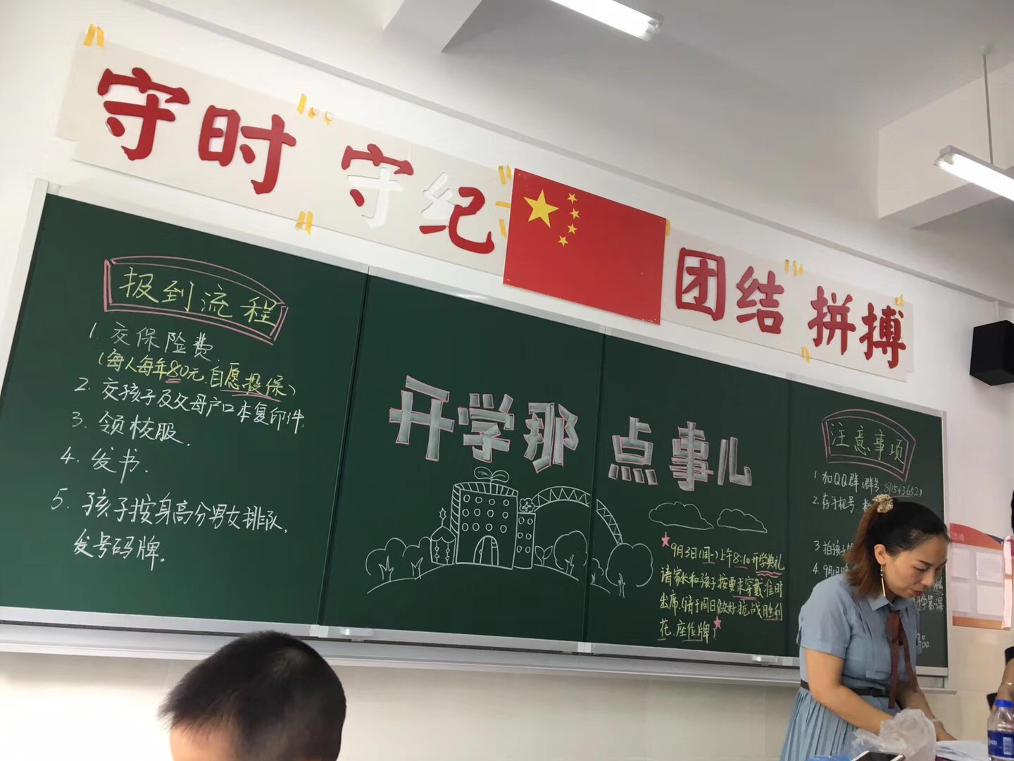
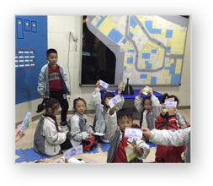
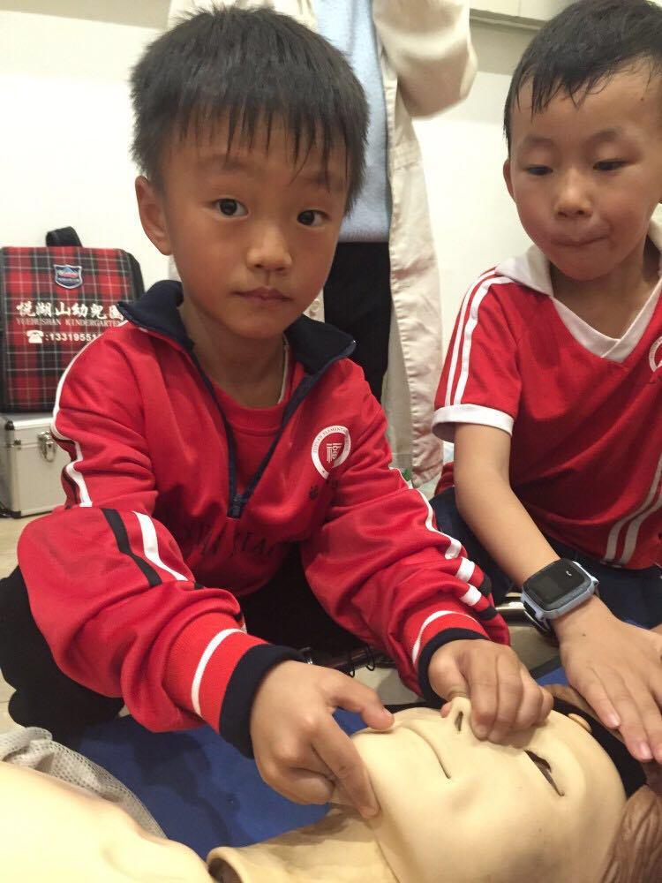
多彩一年级
挥手告别快乐幼儿园，引来了激动人心的一年级学习生活
Notes:
我的幼儿园生活

Slide 8
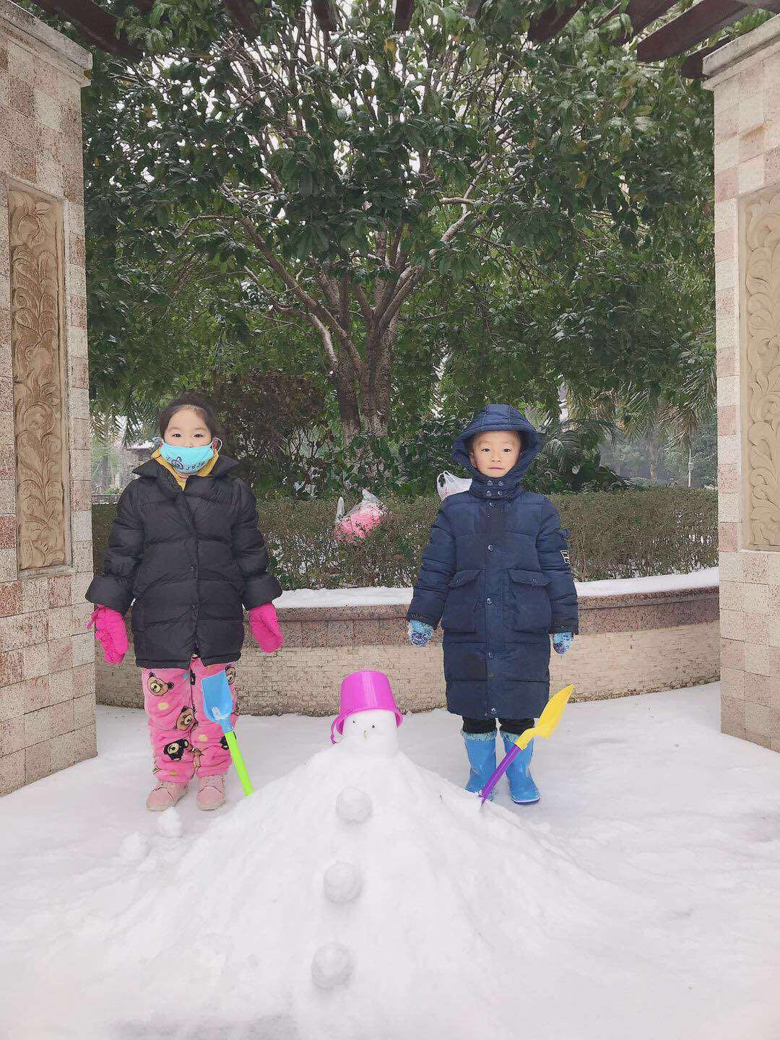
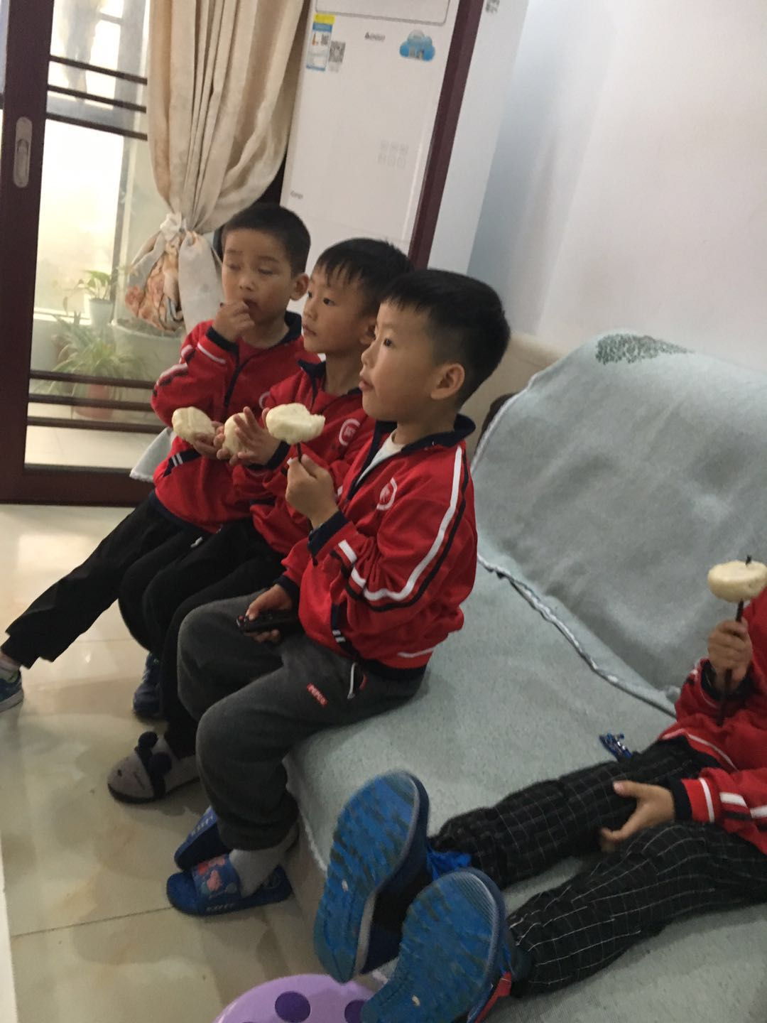

我的
小伙伴
Notes:
小学生活

Slide 9
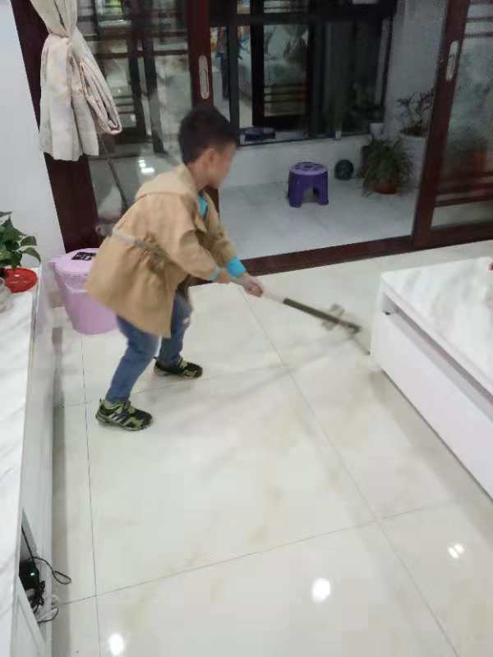
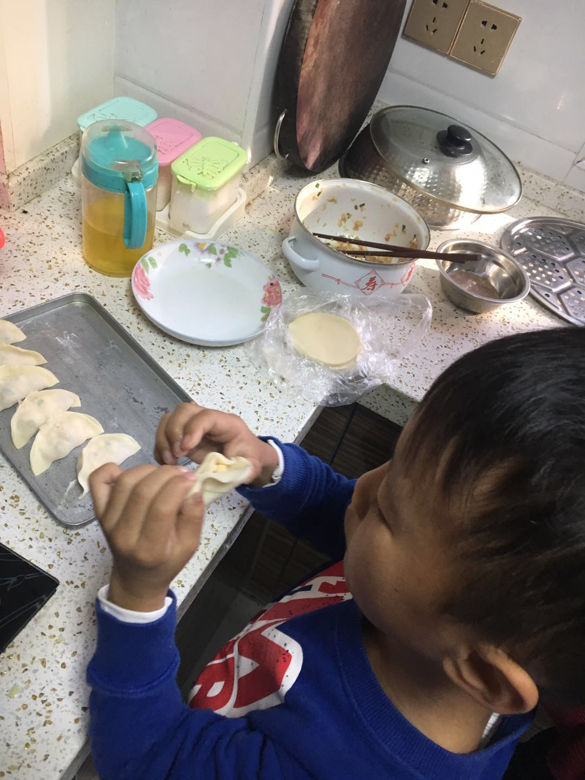
周末
时光
Notes:
我的梦想

Slide 10
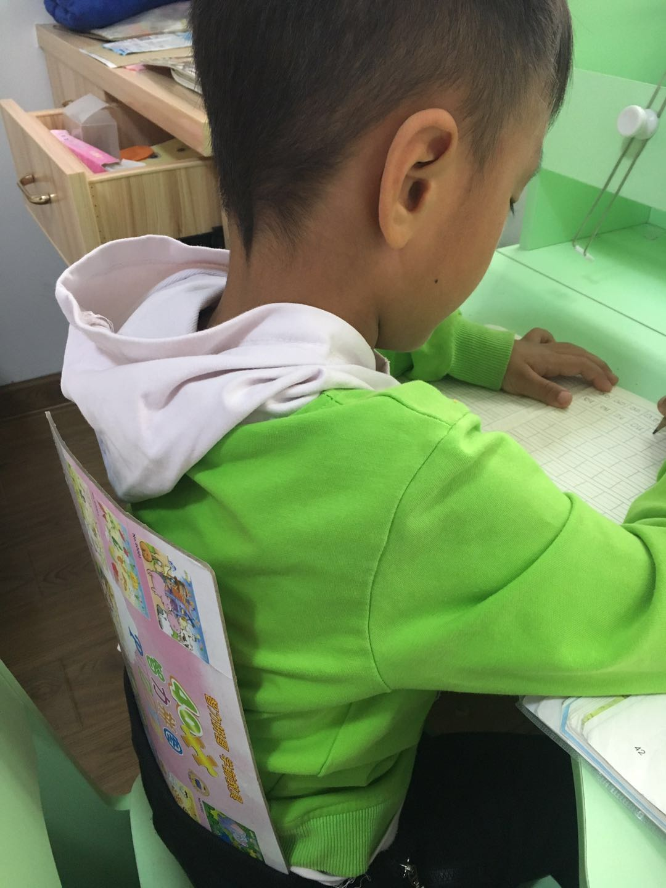

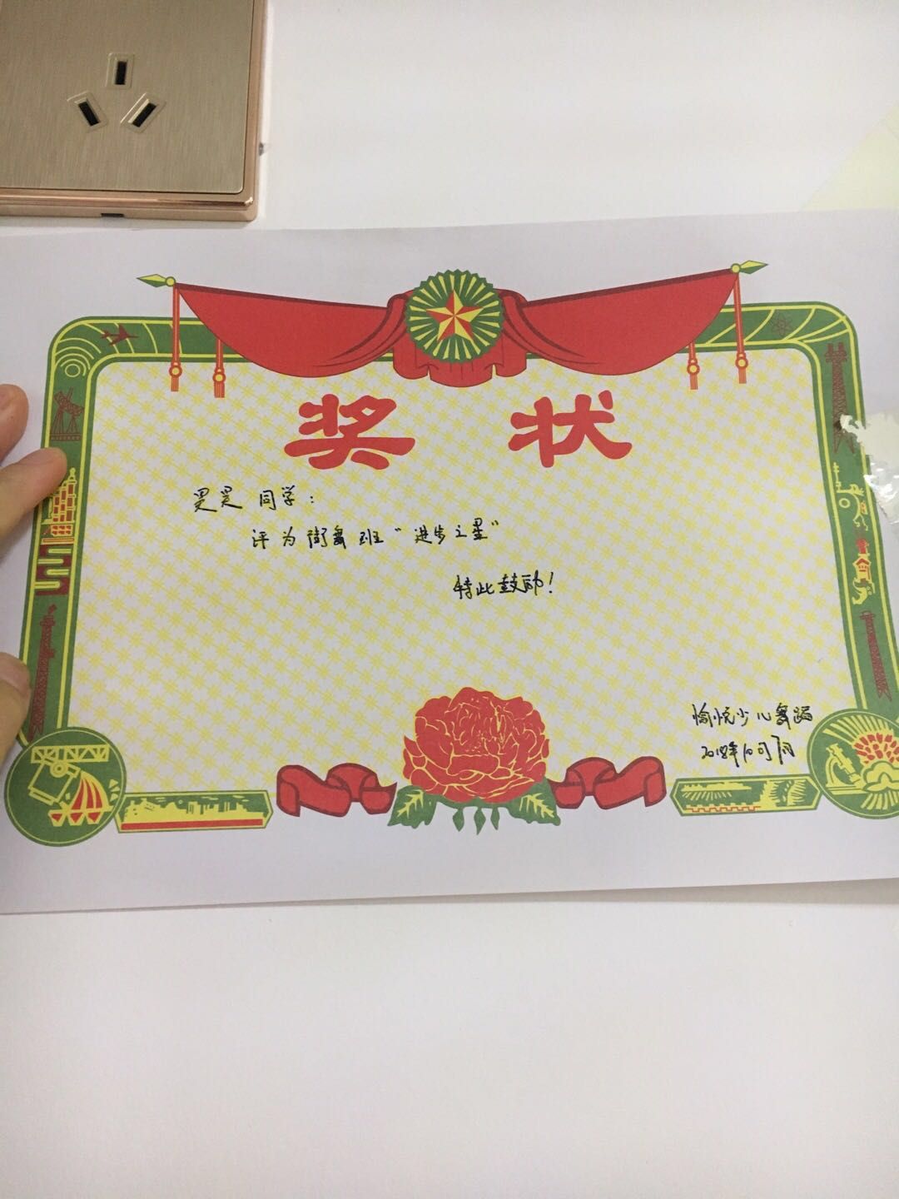

我的作业
Notes:
小学学习

Slide 11



我的
我的梦想
是做一名xxxxxx
探索太空
改变世界
梦想
Notes:
未来

Slide 12
我的宝贝 每天都希望你快些长大
天真 快乐 健康
是妈妈对你一生的祝福
Notes:
成长档案
1 封面
2 个人资料
3 成长轨迹
4 家长寄语
5 我的幼儿园
6 小学
7 小学
8 课外拓展
9 我的兴趣爱好
10 我的梦想
11 结束语

